Slide 1
Отзыв о книге
«Морской волчонок»
Майн Рид
Подготовила ученица
6 класса
Бабкина П

Slide 2
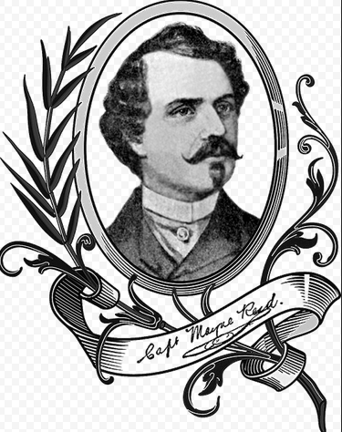
Майн Рид
Томас Майн Рид-родился 4 апреля 1818 года,скончался в Лондоне в 1883 году 22 октября.

Slide 3

Главным героем произведения Морской волчонок является –Филипп.
Он смел, отважен и не боится никаких преград на своём пути.

Slide 4
Эта история началась в мирной деревушке, расположенной возле моря.
С детства влюблённый в море Филипп ,одержим мальчишеской тягой к странствиям и приключения.

Slide 5
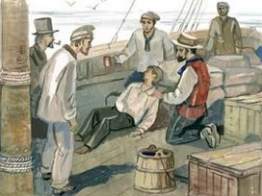
Несмотря на тяготы, он проложи л себе путь к свободе и солнцу.

Slide 6
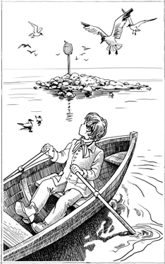
История морского волчонка показывает, что в жизни не лишними оказываются любые знания! Если бы герой не вспомнил многие вещи, которым учился, он бы просто не выжил!

Slide 7
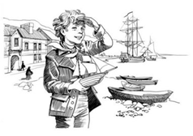
Эта повесть — детальная инструкция о том, как не унывать в самых сложных ситуациях, как сохранять бодрость духа, не терять воли и желания жить.

Slide 8
Прочитав книгу, становится понятно, что выход можно найти всегда, если только ты не бездействуешь и не успокаиваешься! Не сопереживать герою повести «Морской волчонок» Томаса Майн Рида невозможно. Именно поэтому я советую прочитать эту книгу.

Slide 9
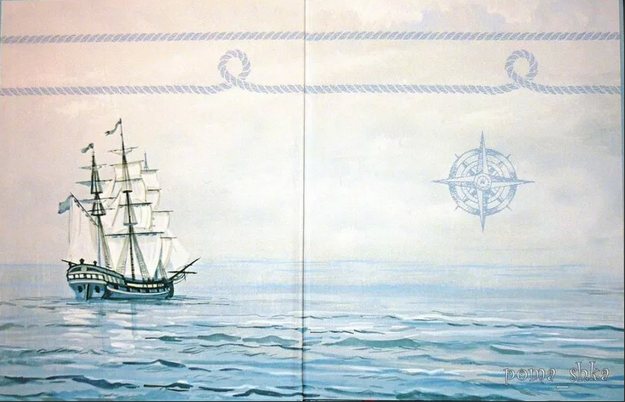

Slide 10
Отзыв о книге
«Роковые яйца»
Михаил Афанасьевич Булгаков

Slide 11
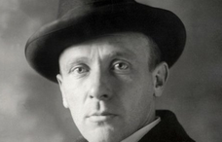
М.А.Булгаков (15.05.1891г.-10.3.1940г)
Русский писатель и драматург, автор множества произведений, которые на сегодняшний день считаются классикой русской литературы.
Многие книги и пьесы Булгакова были экранизированы.

Slide 12

Главным героем этой повести является профессор Владимир Ипатьич Персиков.Умный, интеллигентный человек,работавший в 4 государственном университете зоологии и был директором зооинститута в Москве.

Slide 13
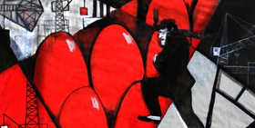
Это произошло 16 апреля в 1928 году.Когда профессор Персиков изобрел Луч жизни вместе с приват-доцентом .Перед тем как был изобретён аппарат -на улицах ходила куриная чума .Именно поэтому к профессору является Рокк,с просьбою отдать аппарат совхозу «Красный луч»

Slide 14
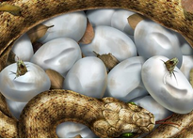
По ошибке поставщика ,в оранжерею были привезены не куриные яйца ,а змеиные.О чём не догадывался никто!

Slide 15
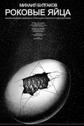
После прочитанной повести становится понятно, что незнающий человек в любой деятельности, может причинить боль и страдание людям .
Я советую вам прочитать эту повесть потому, что она учит относиться ко всему с пониманием и уважением.

Slide 16
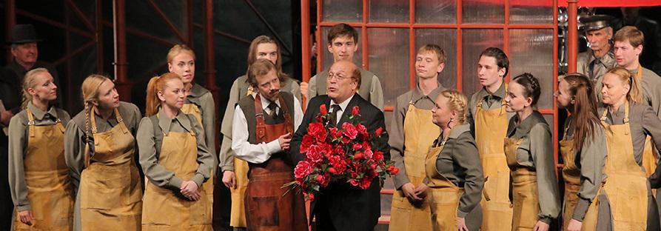
Казанский государственный академический Большой драматический театр имени В.И.Качалова-постановка А.Я.Славутского – «Роковые яйца». Мне очень понравилась эта постановка

Slide 17
Отзыв о книге
«ТА СТОРОНА, ГДЕ ВЕТЕР»
ВЛАДИСЛАВ КРАПИВИН

Slide 18
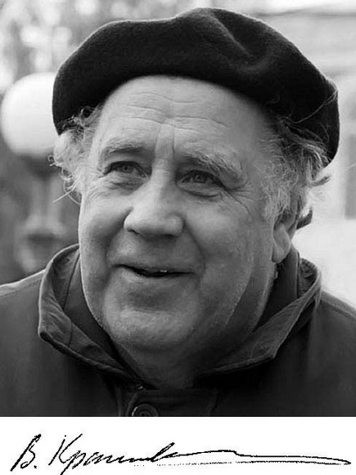
Владислав Петрович Крапивин родился 14 октября 1938 года, в Тюмени в семье педагогов. Советский и российский детский писатель, автор книг о детях и для детей, в том числе фантастических.

Slide 19
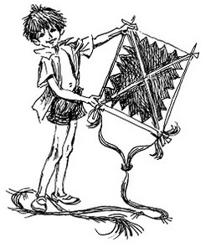
Главный герой повести «Та сторона, где ветер» - мальчишка по имени Генка, самый обыкновенный. У него проблемы в школе, а ещё он любит воздушных змеев. И вдруг судьба сталкивает его с другим мальчиком. Этот мальчик, Владик - слепой, беда приключилась с ним в раннем детстве. Слепой, но не несчастный, он делает все сам, и не любит когда его жалеют. А ещё есть Илька - настоящий непоседа.

Slide 20
Эта история о настоящей мальчишеской дружбе, о взрослении и становлении характеров. У них много всего общего - приключения, тайны, проблемы и беда. И со всем они справляются вместе, опираясь друг на друга и поддерживая. Повесть о настоящей дружбе, о том, как научиться любить и понимать друг друга, сопереживать и вовремя приходить на помощь.

Slide 21
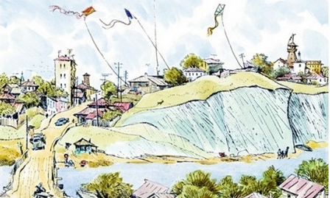
Книга не простая. Здесь есть драма. Есть страхи и неуверенность в собственных силах. Однако автор говорит, чтобы там ни было, все преодолимо. Главное не опускать руки и не терять надежду. Оставаться оптимистом как бы трудно сначала не было.

Slide 22
Гена во время летних каникул каждый день запускал конверт вместе со своими друзьями. Один раз во время такого запуска они увидели новый конверт,но он не отвечал на позывные знаки. Мальчики решили его подбить. После того, как они его подбили, Гена отправился за ним, но когда пришел -хозяина не было. И вот,спустя какое-то время, он увидел хозяина конверта. Это был мальчик низкого роста,одетый во всё черное. Гена никак не мог разглядеть его лица,а когда мальчик поднял голову, Гена понял, что он был слепой.

Slide 23
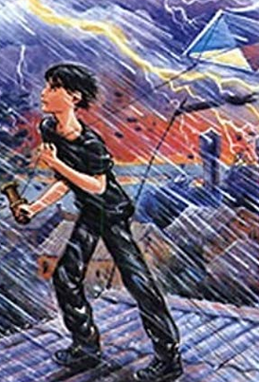
Это был Владик. Он слепой не от рождения,а из-за несчастного случая в раннем детстве. Он живет с отцом ,мать от них ушла как только узнала ,что её сын стал инвалидом. Но сам Владик не может смириться с тем, что он не такой, как все. Он ходит в обычную школу, ездит на велосипеде, пускает воздушных змеев. У него есть мечта- стать метеорологом. Только друзей у него нет. Встретив Генку, Владик тоже начинает открывать для себя новый мир.

Slide 24
Мои впечатления
Мне очень понравилась эта книга.
Она учит
настоящей дружбе, о том, как научиться любить и понимать друг друга, сопереживать и вовремя приходить на помощь. Я всем советую прочитать эту книгу.

Slide 25
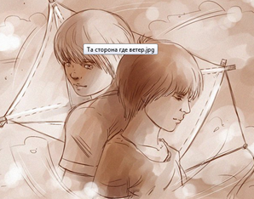
Эта повесть - о тех, кто никогда не станет к ветру жизни спиной. Даже если это очень сильный ветер...

